Slide 1
KR-TL
국내 전자서명 신뢰목록 개요
웨일 브라우저 PDF 전자서명 검증 실증 사전 공유

Slide 2
1. 개요
전자서명 신뢰검증의 배경과 신뢰목록 개념

Slide 3
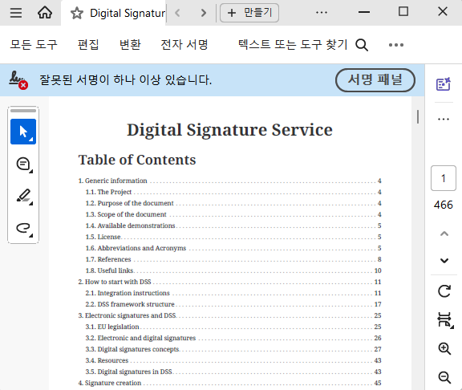
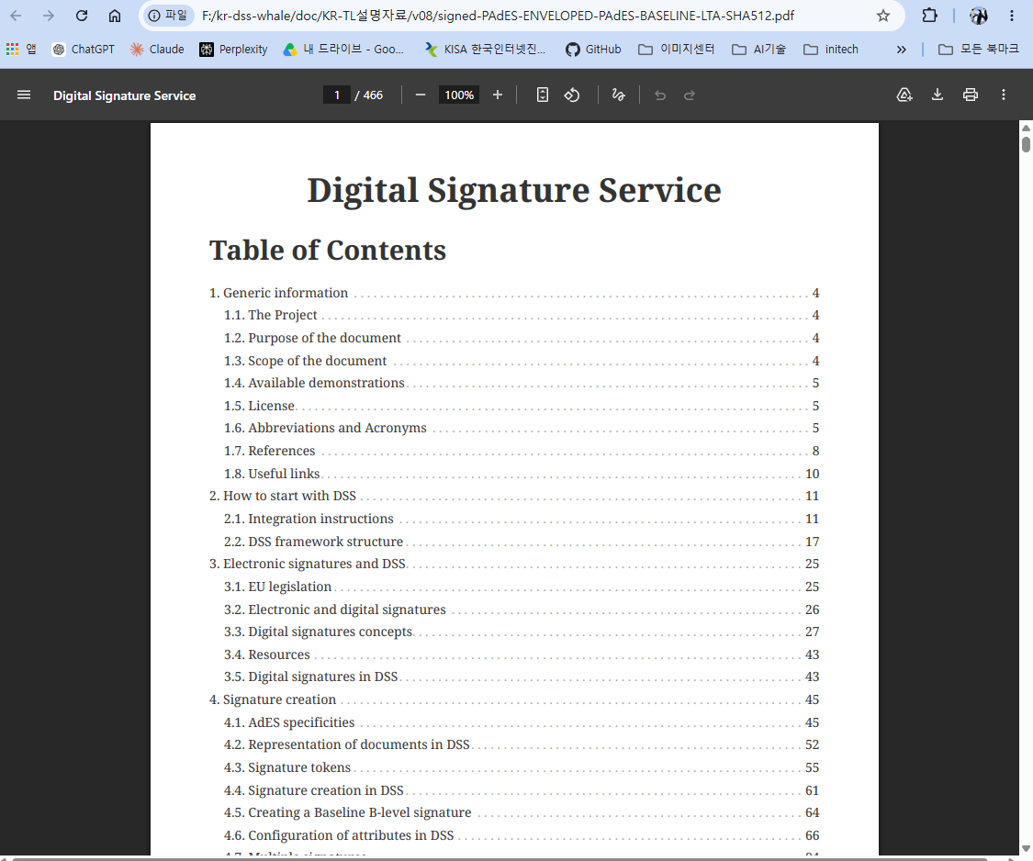
브라우저 PDF 전자서명 검증의 한계
브라우저에서는 전자서명은 서명검증을 하지 않는다.
PDF 뷰어에서는 전자서명을 이해하기 쉽지 않다.
PDF 뷰어 보기
확인되는 것
전자서명 된 문서
전자서명에 문제가 있다는 것
브라우저 PDF 보기
확인되지 않는 것
전자문서를 발급자
전자문서 발급 시점에서 발급자가 정상이 였는지?
전자문서 서명에 어떠한 문제가 있다는 것?
전자문서를 어느 정도로 신뢰해야 하는가?
대다수의 전자문서는 전자서명을 포함해서 배포하지 않는다.
대다수의 사용자는 전자문의서의 서명을 확인해야 한다는 것 자체를 모른다.
KR-TL 국내 전자서명 신뢰목록 개요
㈜일렉서티 02 / 13

Slide 4
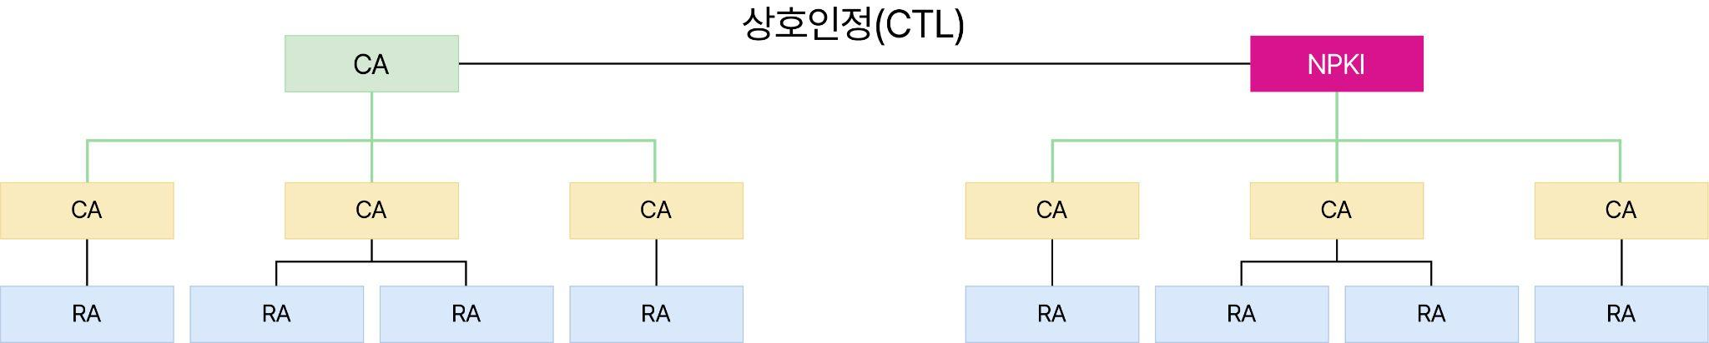
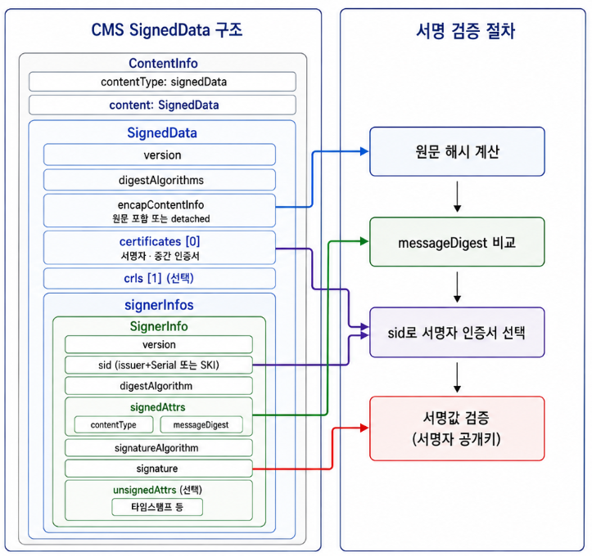
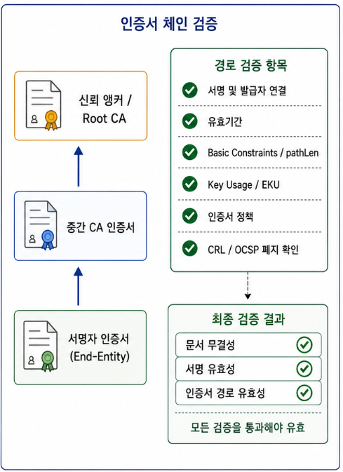
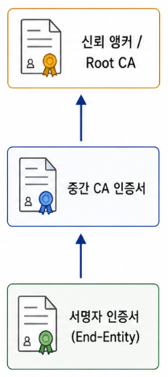
PKI 기반 전자서명 신뢰검증 구조
전자서명 신뢰는 인증서 경로 검증으로 해결해 왔고, 이 방식은 경로가 이어져 있어야 동작한다.
CMS 구조와 인증서 체인 검증
GPKI · NPKI 구조 (1999~2020)
서명 검증
체인 검증
민간사업자 개별 구조 (2020~2026)
네이버 전자서명
카카오 전자서명
토스 전자서명
Pass 전자서명
자체 루트
자체 루트
자체 루트
자체 루트
경로 검증이 끊어진 경우(2020년 이후 국내 전자서명은 공동인증/간편인증 으로 인증서 경로검증이 끊어졌다.)
KR-TL 국내 전자서명 신뢰목록 개요
㈜일렉서티 03 / 13

Slide 5
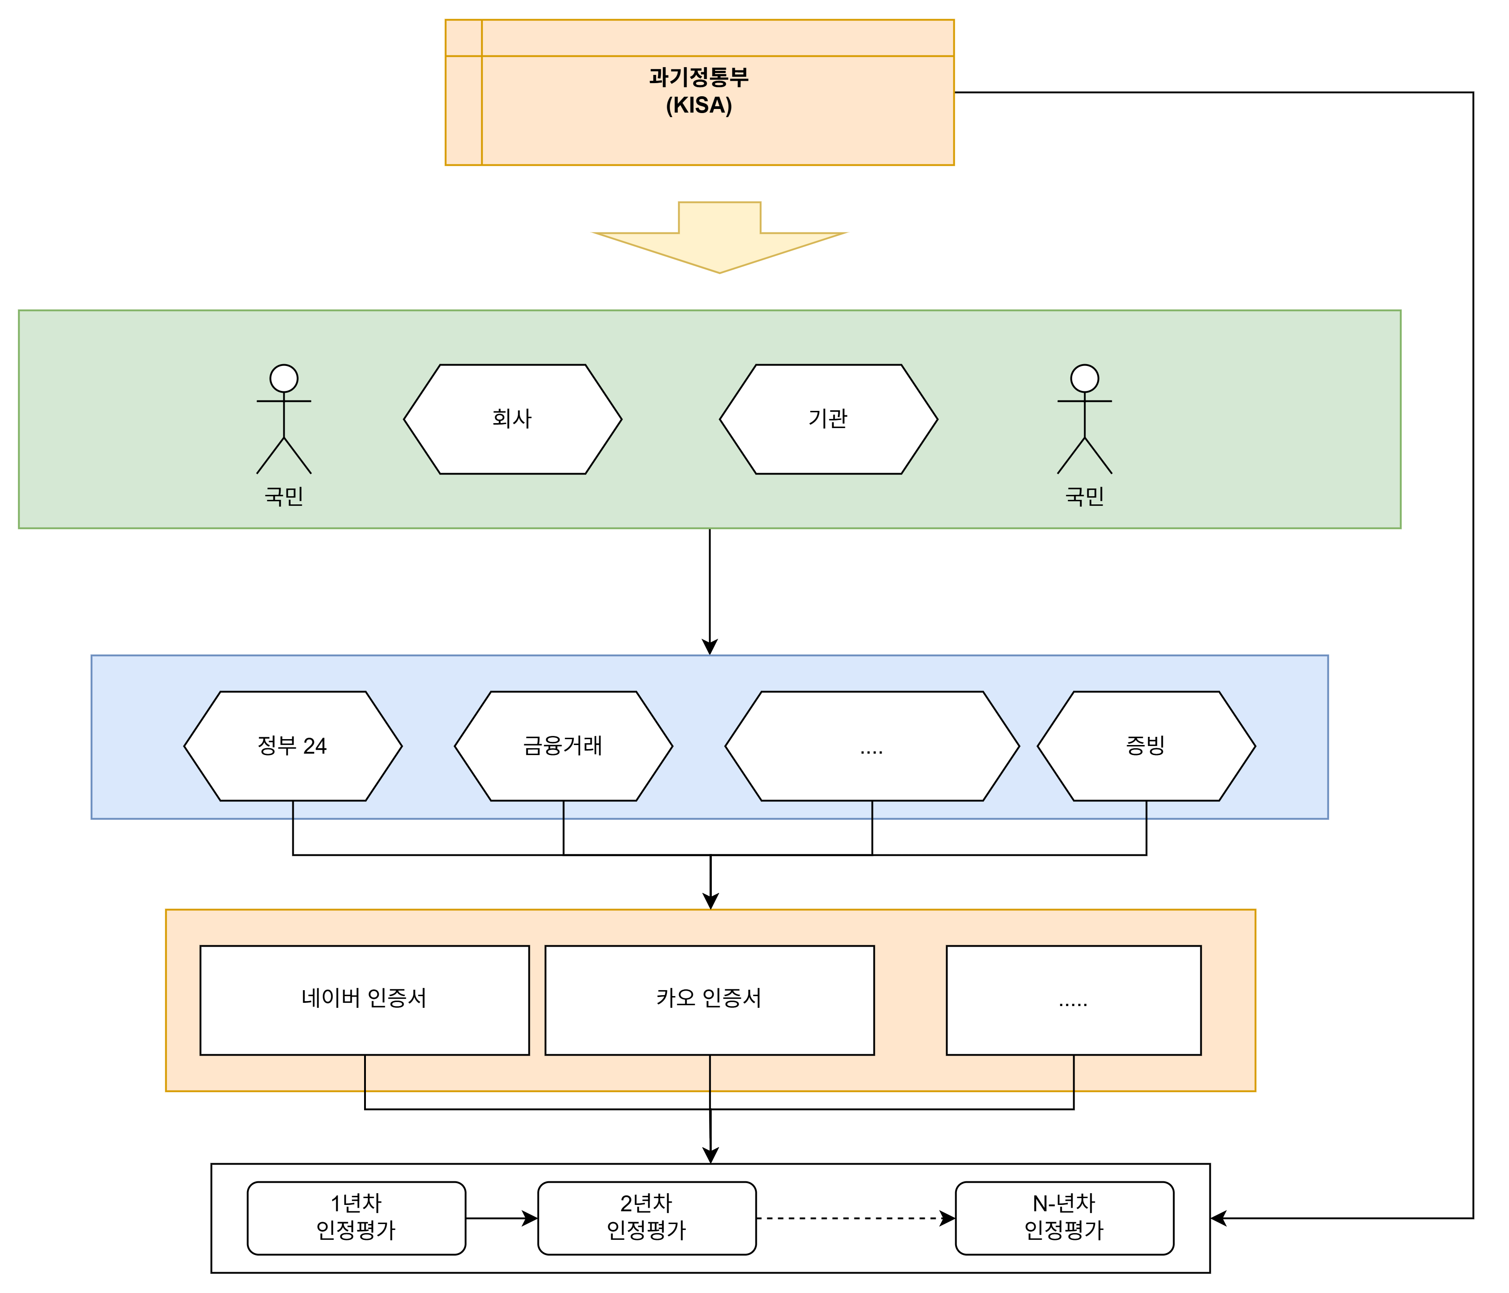
신뢰목록의 개념과 성립 조건
신뢰목록은 국가가 인정한 사업자와 서비스의 상태를 담아 국가가 서명해 배포하는 목록이다.
성립 조건 네 가지
조건 | 의미 | 근거
권위 있는 발행자 | 목록 발행 주체가 인정제도 운영 기관과 일치한다 | 제도
기계판독 | 사람이 읽는 공고문이 아니라 검증 소프트웨어가 파싱하는 XML이다 | 규격
서명된 목록 | 목록 자체가 전자서명되어 위·변조를 검출한다 | 규격
이력 보존 | 현재 상태만이 아니라 언제부터 그 상태였는지를 담는다 | 규격
목록에 담기는 것은 인증서가 아니라 서비스가 지금 어떤 상태인지다.
KR-TL 국내 전자서명 신뢰목록 개요
㈜일렉서티 04 / 13

Slide 6
신뢰정보 관리체계의 전환
현재는 담당자가 인증센터에서 직접 확인하지만, KR-TL 적용 후에는 소프트웨어가 신뢰정보를 조회·판정한다.
적용 전 — 인증센터 수동관리
현재
적용 후 — 웨일 · KISA 연결 구조
신뢰목록 적용
캡처 삽입 위치
KISA
KR-TL 내려받기
웨일 브라우저
인정사업자 정보 수집
서명된 XML · 주기 동기화
목록 검증 · 적용
assets/p05_ca_manual.png
KR-TL 발행 · 서명
동기화 · 캐시 관리
인증센터 홈페이지에서 인증서·서비스 정보를
▼
사람이 조회하는 화면
문서를 열면
검증 엔진
이 목록을 조회해
자동 판정
절차
절차
사업자별 인증센터 사이트에 접속
KISA가 인정사업자 정보를 모아 KR-TL을 발행하고 서명
인증서·서비스 정보를 화면에서 조회
웨일이 배포 주소에서 목록을 주기적으로 내려받음
유효 여부를 눈으로 확인
목록 서명·발행시각·유효기간을 확인한 뒤 적용
필요하면 앵커를 내려받아 시스템에 반영
문서를 열 때 목록을 조회해 자동 판정
사용자가 결과를 화면에서 바로 확인
사람이 확인하면 같은 결과가 다시 나온다는 보장이 없고 근거도 남지 않는다.
KR-TL 국내 전자서명 신뢰목록 개요
㈜일렉서티 05 / 13

Slide 7
KR-TL 데이터 구조와 검증정보
KR-TL은 ETSI TS 119 612 구조를 따르고, 스킴에서 서비스 상태까지 네 단으로 내려간다.
Scheme
스킴 정보
검증에서 실제로 쓰는 것
운영 주체 · 스킴 유형 · 적용 국가 · 목록 일련번호
신뢰앵커로 쓰는 것은 Service의 Digital Identity다.
발행시각 · 다음 갱신 예정시각
판정에 쓰는 것은 상태값 하나가 아니라 상태값과 개시시각의 쌍이다.
TSP
전자서명인증사업자
사업자명 · 사업자 식별자 · 소재지
같은 사업자라도 서비스별로 상태가 다를 수 있으므로 서비스 단위로 조회한다.
Service
서비스
강조한 세 항목 외 나머지 필드는 배포자료 부록에서 다룬다.
서비스 유형
인증서 발급 / 타임스탬프 / 검증
서비스 명칭
Digital Identity
서비스 인증서 · 공개키 · SKI
현재 상태 + 상태 개시시각
상태 이력
과거 상태와 각 개시시각
부가 정보
정책 OID · OCSP/CRL 주소
검증에 쓰는 것은 서비스 인증서와 상태값, 그리고 그 상태가 언제부터인지다.
KR-TL 국내 전자서명 신뢰목록 개요
㈜일렉서티 06 / 13

Slide 8
2. 기능
KR-TL 의 주요 기능과 신뢰검증

Slide 9
KR-TL의 주요 기능
KR-TL이 하는 일은 앵커 제공, 시점 판정, 유형 구분, 목록 진위 보장, 배포와 동기화 다섯 가지다.
F1
F2
F3
F4
F5
신뢰앵커 제공
시점 기준 상태 판정
서비스 유형 구분
목록의 진위 보장
배포·동기화
인증서 경로 구성의 종착점이 될 서비스
서명 시점에 그 서비스가 어떤 상태였는
서명용·타임스탬프·검증 서비스를 구분
목록에 서명·발행시각·유효기간을 부여
정해진 주소에서 주기적으로 목록을 받
인증서를 목록으로 내려준다
지를 소급해 판정한다
해 용도 밖 사용을 걸러낸다
해 위조와 노후화를 막는다
아 최신 상태를 유지한다
없으면
없으면
없으면
없으면
없으면
이용기관이 앵커를 직접 수집·하드코딩
과거 서명이 사업자 지위 변경만으로 무효화
타임스탬프용 인증서로 문서 서명해도 통과
신뢰 판단의 근거 자체가 공격 대상
상태 변경이 검증 시점에 반영되지 않음
F1~F3는 검증 과정에서 활용하고, F4~F5는 브라우저의 목록 관리 기능으로 구현한다.
KR-TL 국내 전자서명 신뢰목록 개요
㈜일렉서티 07 / 13
Notes:
F1~F3는 검증 과정에서 활용하고, F4~F5는 브라우저의 목록 관리 기능으로 구현한다.

Slide 10
목록 배포 및 진위 검증
받아온 목록은 바로 쓰지 않고, 배포시점과 진위를 확인한 뒤에 적용한다.
배포시점 확인
목록 진위 확인
확인 항목 | 판단
발행시각 | 지금 적용 중인 목록보다 새 것인가 — 롤백 방지
다음 갱신 예정시각 | 갱신 주기를 넘겨 방치되고 있지 않은가
유효기간 | 만료되지 않았는가
확인 항목 | 판단
출처 | 배포 주소가 합의된 주소인가
목록 서명 | 고정된 신뢰앵커로 서명이 검증되는가
서명자 | 목록 서명자가 지정된 발행 주체인가
만료된 목록은 정상 신뢰 판정에 사용하지 않는다. 기존 목록보다 오래된 목록으로 교체하지 않는다.
신뢰앵커는 브라우저에서 변경할 수 없다. 앵커가 바뀔 수 있으면 나머지 검사가 모두 무의미해진다.
목록은 상태가 바뀔 때마다 새로 발행되므로, 브라우저는 정해진 주기로 내려받아 위 검사를 다시 거친다.
하나라도 걸리면 받아온 목록을 버리고 쓰던 목록을 그대로 둔다.
KR-TL 국내 전자서명 신뢰목록 개요
㈜일렉서티 08 / 13

Slide 11
서명시점 기반 서비스 상태 판정
판정은 지금 상태가 아니라 서명한 시점의 상태로 한다.
2024.03
2025.06
2026.01
오늘
인정 개시
서명 생성
인정 철회
검증 시점
판정 기준시각
조회 방식 | 판정 | 결과
현재 상태만 조회 | 신뢰 불가 | 정상적으로 만든 과거 서명이 사업자 지위 변경만으로 전부 무효가 된다
상태 이력 + 서명시각 | 신뢰 가능 | 서명하던 시점의 상태가 판정 근거로 남는다
상태 이력 + 믿을 수 없는 시각 | 판정 보류 | 서명시각을 믿을 수 없으면 시점 판정도 성립하지 않는다 · 타임스탬프가 필요한 이유
서명은 과거에 이뤄지고 검증은 나중에 이뤄진다. 그 사이 사업자 상태가 바뀔 수 있으므로, 목록은 상태값 하나가 아니라 상태값과 그 상태가 시작된 시각 을 함께 담는다.
그래서 목록은 현재 상태만이 아니라 상태 이력을 함께 담는다.
KR-TL 국내 전자서명 신뢰목록 개요
㈜일렉서티 09 / 13

Slide 12
KR-TL 기반 신뢰서비스 조회 및 검증
목록 조회는 서명자 인증서를 발급한 서비스가 KR-TL에 등록되어 있는지 확인하는 단계다.
①
②
③
④
⑤
⑥
서명 존재 확인
서명 구조 · ByteRange
서명값 검증
목록 조회
인증서 상태 확인
결과 산출
로컬
문서 무결성
인증서 경로 구성
목록 참조
CRL / OCSP
로컬
로컬
외부 통신
입력 정보
출력 정보
항목 | 내용
발급자 식별정보 | 서명자 인증서의 발급자
서비스 식별정보 | 서비스 인증서 · 공개키 · SKI 대조값
판정 기준시각 | 서명시각 또는 시각증거 기준
항목 | 의미
등록됨 | 목록에 있고 해당 시점 인정 상태
미등록 | 목록에 없음
서비스 철회 | 목록에 있으나 해당 시점 철회 상태
목록 만료 | 적용 중인 목록의 유효기간 경과
목록 접근 불가 | 목록을 가져오지 못함
목록 서명 오류 | 목록 진위 검증 실패
조회로 알 수 있는 것은 서비스의 등록 여부와 상태뿐이다. 문서 변조와 서명값은
② ③
에서 본다.
KR-TL 국내 전자서명 신뢰목록 개요
㈜일렉서티 10 / 13

Slide 13
3. 적용 및 운영
KR-TL 적용을 위한 검증 및 서비스 정보

Slide 14
전자서명 검증결과 표시 체계
검증 결과는 다섯 가지 상태로 나누어 보여주고, 상태마다 사용자가 할 일이 다르다.
표시 체계
검토안 · 확정 아님
상태 | 색상 | 내용 | 예시
서명 없음 | 일반 | 전자서명이 포함되지 않은 문서 | 서명 없는 일반 PDF
진본 확인 | 녹색 | 서명·인증서·목록 확인을 모두 통과 | 인정사업자 인증서로 서명된 정상 문서
확인 불가 | 회색 | 외부 정보를 확인하지 못해 판정을 보류 | 목록 접근 불가 · 폐지정보 미확인 · 오프라인 제한 검증
주의 필요 | 노랑 | 서명은 유효하나 신뢰 판단에 유보가 필요 | 목록 미등록 · 서비스 철회
서명 무효 | 빨강 | 서명 자체가 성립하지 않음 | 문서 변조 · 서명값 검증 실패
확인하지 못한 것과 등록되지 않은 것을 서명 무효와 같은 색으로 쓰지 않는다.
KR-TL 국내 전자서명 신뢰목록 개요
㈜일렉서티 11 / 13

Slide 15
오프라인·장애 시 검증 처리
네트워크가 없어도 문서는 열리고, 만료된 캐시로는 정상 판정을 내리지 않는다.
상황 | 동작 | 표시
동기화 성공 | 목록 갱신 후 온라인 검증 | 정상 결과
실패 · 유효 캐시 있음 | 캐시로 제한 검증 | 확인 불가 / 재검증 필요
실패 · 유효 캐시 없음 | 신뢰 판정 보류 | PDF 열람은 유지
고정 원칙
문서 열람은 막지 않는다.
만료되거나 깨진 캐시는 버린다.
제한 검증이면 기준시각과 재검증 필요 여부를 남긴다.
확인이 안 될 때는 확인이 안 됐다고 표시한다.
KR-TL 국내 전자서명 신뢰목록 개요
㈜일렉서티 12 / 13

Slide 16
KR-TL 서비스 정보 구성 예시
KR-TL은 ETSI TS 119 612 형식의 XML이고, 서비스마다 상태값과 개시시각이 한 쌍으로 들어간다.
형식 — Service 한 건 발췌
구조 예시
서비스 상태값
<TrustServiceStatusList>
<SchemeInformation>
<TSLSequenceNumber>12</TSLSequenceNumber>
<SchemeTerritory>KR</SchemeTerritory>
<ListIssueDateTime>2026-08-01T00:00:00Z</ListIssueDateTime>
<NextUpdate>2026-09-01T00:00:00Z</NextUpdate>
</SchemeInformation>
<TrustServiceProvider>
<TSPName>○○인증 주식회사</TSPName>
<TSPService>
<ServiceTypeIdentifier>…/Svctype/CA/QC</ServiceTypeIdentifier>
<ServiceName>○○인증 전자서명 인증서비스</ServiceName>
<ServiceDigitalIdentity>
<X509Certificate>MIIFxz…</X509Certificate>
</ServiceDigitalIdentity>
<ServiceStatus>…/Svcstatus/granted</ServiceStatus>
<StatusStartingTime>2024-03-01T00:00:00Z</StatusStartingTime>
<ServiceHistory> 과거 상태와 각 개시시각
<ServiceHistoryInstance>…</ServiceHistoryInstance>
</ServiceHistory>
</TSPService>
</TrustServiceProvider>
</TrustServiceStatusList>
상태값 | 의미 | 시점 판정
granted | 해당 시점에 인정 상태 | 신뢰 가능
withdrawn | 인정이 철회된 상태 | 신뢰 불가
목록에 없음 | 등록된 적이 없음 | 판단 유보
EU 신뢰목록은 granted와 withdrawn 두 값을 쓴다. 국내 인정제도의 정지 처분을 목록에 반영할지,
반영한다면 어떤 값으로 둘지는 KR-TL 규격에서 정한다.
서비스 유형
CA/QC | 전자서명 인증서 발급
TSA | 타임스탬프
강조한 네 부분이 검증에 쓰인다. 신뢰앵커(ServiceDigitalIdentity), 상태값, 개시시각, 상태 이력.
서비스 하나가 곧 판정 단위다. 같은 사업자라도 서비스마다 상태가 다를 수 있다.
KR-TL 국내 전자서명 신뢰목록 개요
㈜일렉서티 13 / 13

